Slide 1
Společenství praxe vzdělávací oblasti Člověk a společnost
Mgr. Petra Boháčková
Mgr. Bohuslav Hora

Slide 2
Celá prezentace je dostupná pod licencí CC BY-SA 4.0 Mezinárodní.

Slide 3
Podpora budování kapacit pro rozvoj základních pre/gramotností v předškolním a základním vzdělávání - Podpora práce učitelů (PPUČ) je financován Evropskou unií.

Slide 4
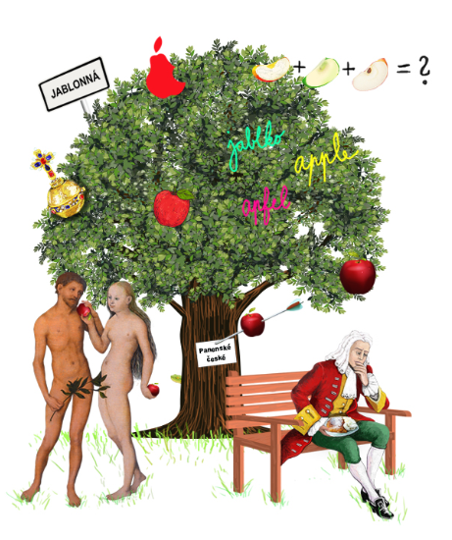
Podpora práce učitelů
Podpora budování kapacit pro rozvoj základních pre/gramotností v předškolním a základním vzdělávání

Slide 5
Digitální gramotnost učitelů
SAMR model
iPad ve třídě
itfitness
i-SEN

Slide 6
Digitální gramotnost učitelů
Padagogy Wheel
padagogy

Slide 7
Digitální gramotnost učitelů
Učitel 21
RVP.cz

Slide 8
Digitální gramotnost učitelů
MENTEP
nástroj TET-SAT

Slide 9
Digitální kompetence žáků
Příručka
vytištěný materiál k ruce při přípravě a reflexi hodiny

Slide 10
Digitální kompetence žáků
RVP ZV – 7. kompetence
kde si stáhnout?
Digitální kompetence
revize.edu.cz

Slide 11
Digitální kompetence žáků
Digitální nástroje:
Fotografie – autorská práva
Rozmluvené fotky – Blabberize
BookCreator i on-line
Flippity
Padlet

Slide 12
Digitální kompetence žáků
Hluková mapa – příklad jednoho projektu s digitálními nástroji
článek

Slide 13
Zdroje
#dejtemipevnybod
#itfitness
#cojsemvyzkousela
#tybrdo
#kantorina
#ipadvetride
#ipadmoravka
#rvp.cz
Jaké zdroje používáte vy?

Slide 14
Děkujeme za pozornost
Petra Boháčková
Slávek Hora

